Slide 1
L'impossible découplage : l'aéronautique civile chinoise dans les chaînes globales de valeur. Le cas du C919
Jean-Paul Maréchal
8 janvier 2020

Slide 2
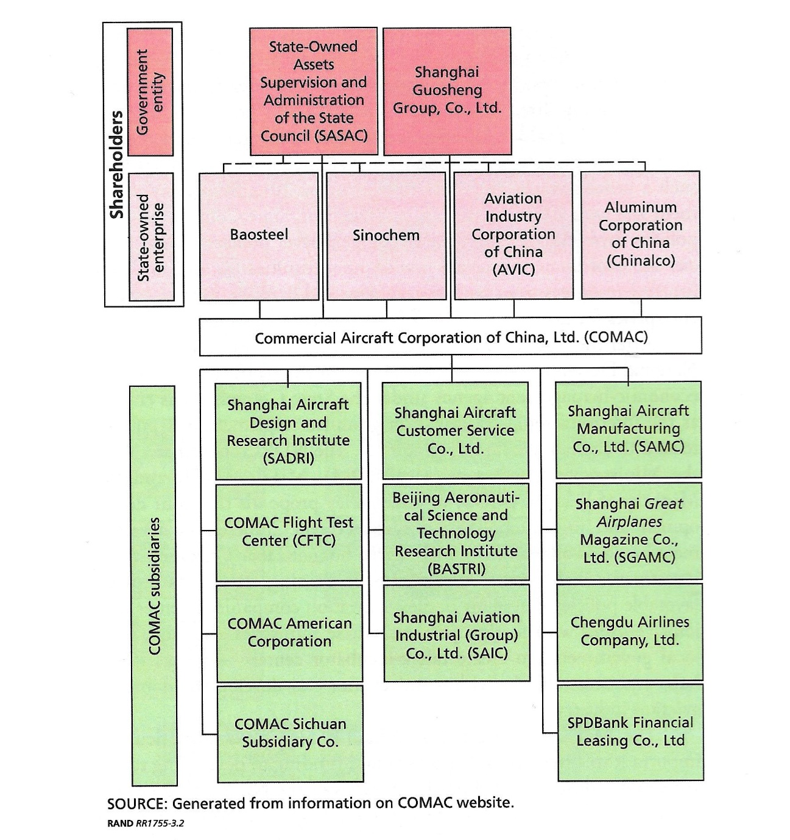
Figure 1. Les propriétaires de COMAC

Slide 3
Tableau 1. Principales caractéristiques du C919, de l’A320neo et du 737 Max 8
 | C919* | A320neo | 737 Max 8*
Longueur | 38,9m | 37,6m | 39,5m
Envergure | 35,8m | 35,8m | 35,9m
Hauteur | 11,95m | 11,76m | 12,3m
Largeur du fuselage | 3,9m | 3,95m | 3,76m
Masse maximum au décollage | 73,4t | 73,5 à 78t | 82,2t
Nombre de passagers
- en deux classes | 156 | 150 | 162
- en classe unique | 168 | 180 | 184
- en haute densité | 178 | 196 | 200
Distance franchissable | 4 075 à 5 555 km | 5 700 à 6 800 km | 6 500 km
Moteurs | 2 CFM Leap-1C | 2 CFM Leap-A ou 2 PW1100-JM | 2 CFM Leap-1B
Poussé unitaire | 124,6 à 133,6 kn | 108 à 147 kn | 91 à 124 kn
Premier vol | 5 mai 2017 | 25 septembre 2014 | 29 janvier 2016

Slide 4
Figure 2. Les équipementiers du C-919
Source : COMAC, C919. A Globally Competitive Single-Aisle Aircraft, p. 26.
Documentation COMAC distribuée au 53e Salon du Bourget en mai 2019.

Slide 5
Figure 3. Les équipementiers de l’ARJ-21
Source : COMAC, ARJ21-700 Advanced Regional Jet for 21st Century Soar with ARJ21, p. 27.
Documentation COMAC distribuée au 53e Salon du Bourget en mai 2019.

Slide 6
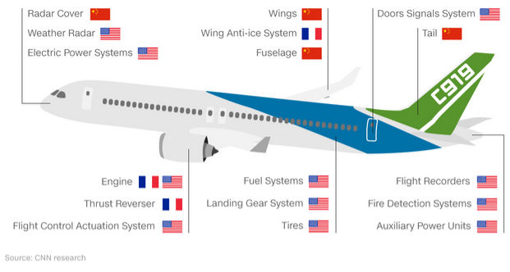
Figure 4. Le-919 est-il (vraiment) chinois?
Source: Steven Jiang, « China to take on Boeing, Airbus with homegrown C919 passenger jet », CNN, 2 novembre 2015. URL: http://edition.cnn.com/travel/article/china-new-c919-passenger-jet/index.htmlSteven

Slide 7
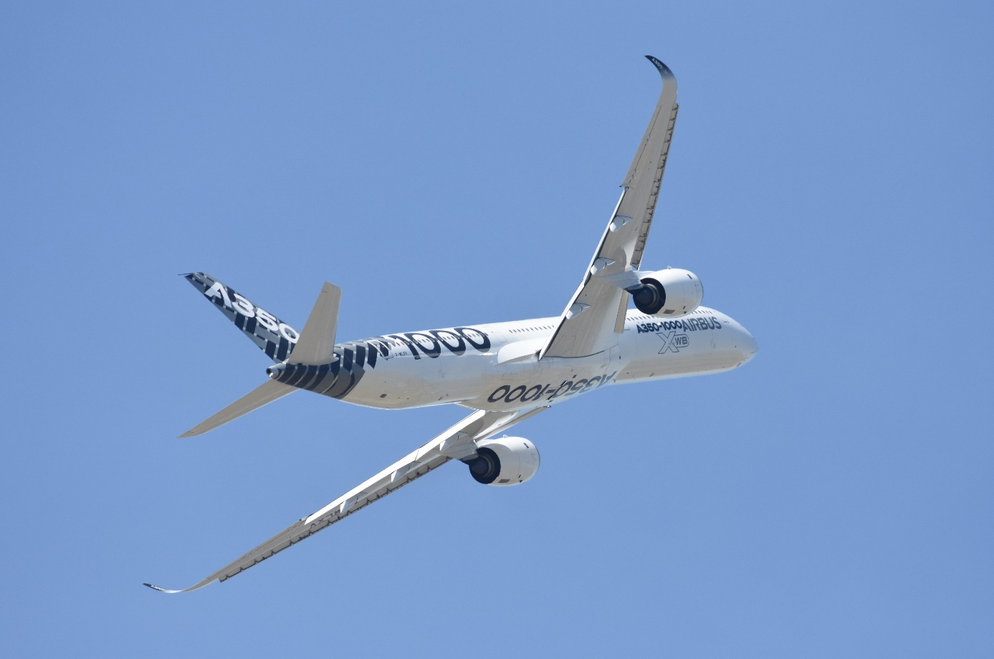
Photo 1. L’Airbus A-350 au salon du Bourget en 2017
Photo Jean-Paul Maréchal

Slide 8
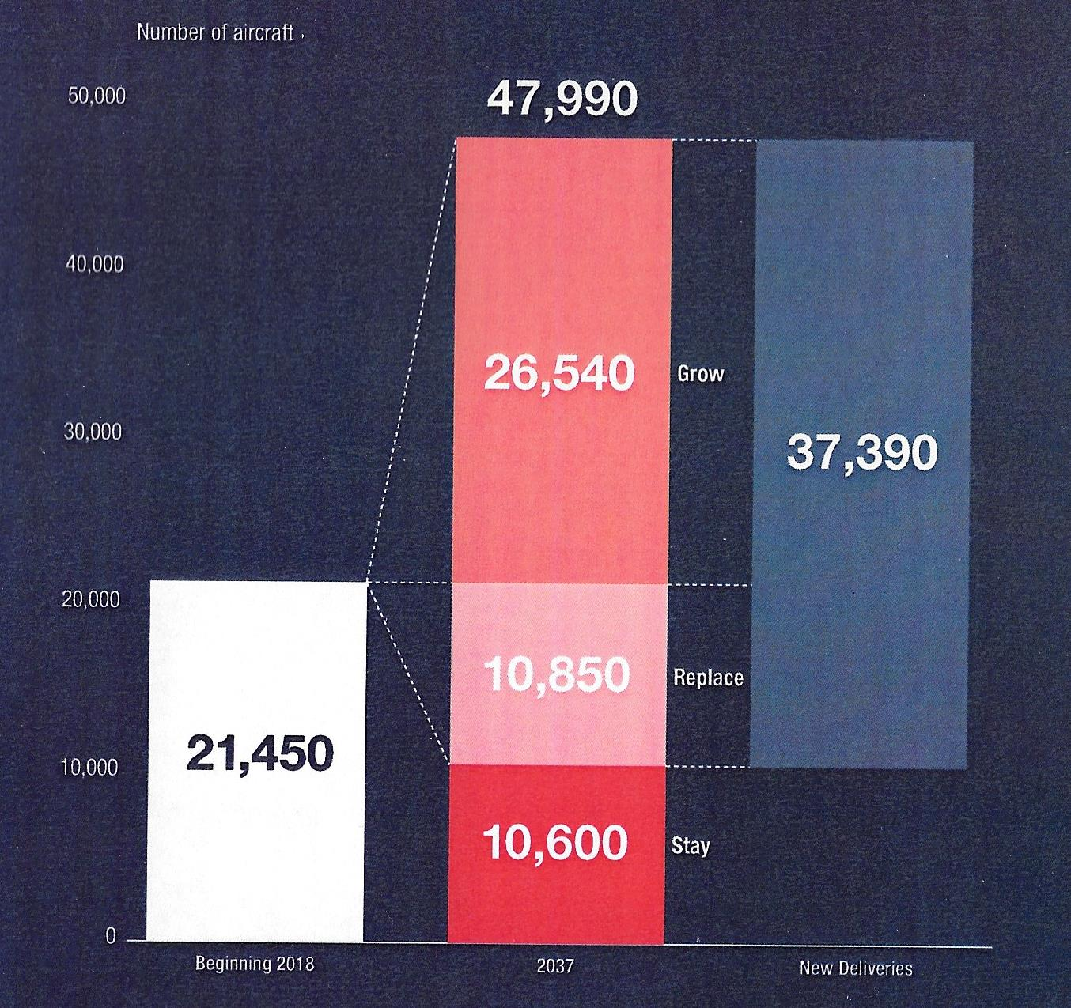
Figure 5. Évolution de la flotte mondiale entre 2018 et 2037
Source : Airbus, Global market forecast. Global Networks, Global Citizens. 2018-2037, p. 6.

Slide 9
Tableau 2. Dates clés de certains programmes Airbus
 | A320 | A320neo | A330 | A350
Lancement du programme | 2 mars 1984 | 1er décembre 2010 | 5 juin 1987 | 10 décembre 2004
Premier vol | 22 février 1987 | 25 septembre 2014 | 2 novembre 1992 (A330-300) | 14 juin 2013 (A350-900)
Entrée en service commercial | 11 avril 1988 (Air France) | 20 janvier 2016 (Lufthansa) | 17 janvier 1994 (Air Inter) | 22 décembre 2014 (Qatar Airways)

Slide 10
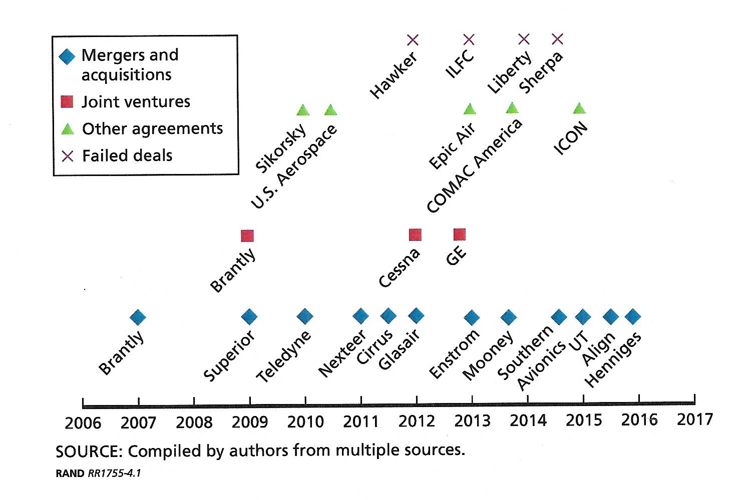
Figure 6. Investissements chinois dans le secteur aéronautique américain
Source : Chad J.R. Ohlandt, Lyle J. Morris, Julia A. Thompson, Arthur Chan et Andrew Scobell, Chinese Investment in U.S. Aviation, Rand Corporation, 2017, p. 30.

Slide 11
Merci pour votre attention.

